Slide 1
Μια αναδρομή στην εξέλιξη των απαλλαγών του μαθήματος των θρησκευτικών με τις υπεύθυνες δηλώσεις τους
ΑΝΤΩΝΙΟΣ ΝΤΙΚΟΥΛΗΣ

Slide 2
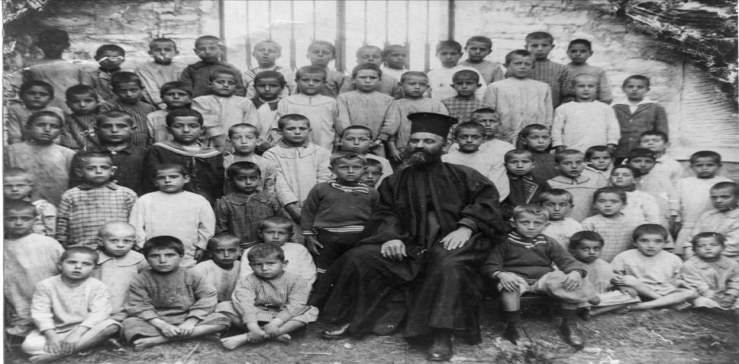
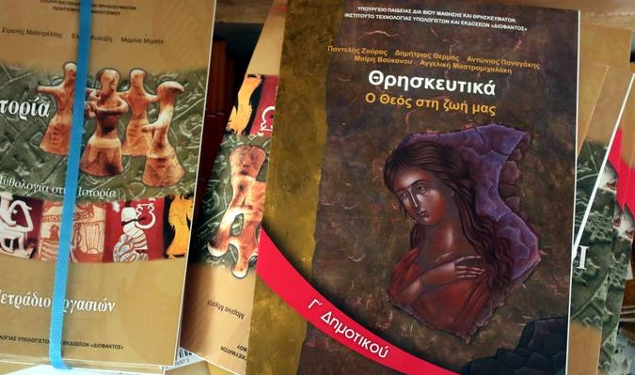
ΑΠΑΛΛΑΓΗ ΤΟΥ ΜΑΘΗΜΑΤΟΣ ΤΩΝ ΘΡΗΣΚΕΥΤΙΚΩΝ Τι ίσχυε μέχρι το 2008
Οι εγκύκλιοι του Υπουργείου Παιδείας μέχρι το 2002 αναφέρονταν αρχικά σε συγκεκριμένες περιπτώσεις μαθητών ή μαθητριών και ανέφεραν ότι η απαλλαγή από το μάθημα των Θρησκευτικών μπορούσε να επιτευχθεί με την κατάθεση υπεύθυνης δήλωσης των γονέων (ή του ίδιου του μαθητή ή της μαθήτριας εφόσον ήταν ενήλικος/-η) στην οποία δήλωναν σε ποιο δόγμα ανήκαν. Για παράδειγμα η εγκύκλιος της 13-01-1956[αναφέρει ότι οι ευαγγελικοί μαθητές είναι ετερόδοξοι και δικαιούνται απαλλαγή από τα Θρησκευτικά .
Νοέμβριος του 1995: οι άθρησκοι μαθητές απαλλάσσονταν από το μάθημα των θρησκευτικών μόνο με τη δήλωση του γονέα δηλώνοντας αν ο μαθητής είναι άθρησκος αλλόθρησκος ή ετερόδοξος .
Το 1998 το ίδιο ίσχυε και στα δημοτικά.

Slide 3
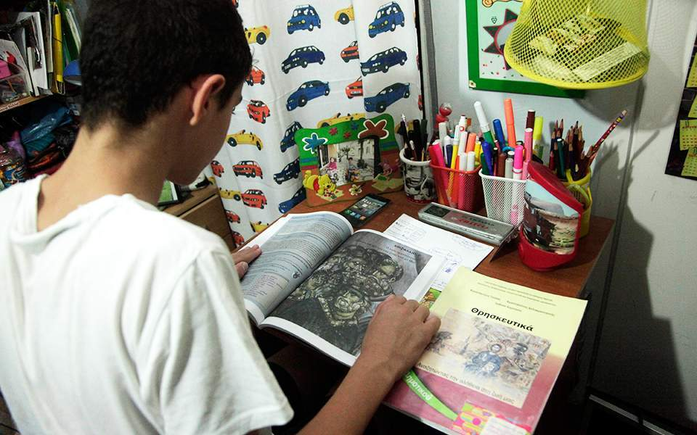
Η «μάχη» για τα Θρησκευτικά
Η γνωμοδότηση της Αρχής Προστασίας Δεδομένων Προσωπικού Χαρακτήρα:
Τον Ιούνιο του 2002 το ΥΠΕΠΘ εξέδωσε εγκύκλιο σχετικά με τον τρόπο απαλλαγής σύμφωνα με την οποία στην δήλωση πρέπει να αναφέρεται ότι ο μαθητής δεν είναι χριστιανός ορθόδοξος χωρίς να είναι υποχρεωτική η αναφορά του θρησκεύματός του.
Η ΑΡΧΗ ΠΡΟΣΤΑΣΙΑΣ ΔΕΔΟΜΕΝΩΝ ΠΡΟΣΩΠΙΚΟΥ ΧΑΡΑΚΤΗΡΑ ζήτησε να μην δηλώνετε από τους απαλλαγέντες αν ανήκουν σε κάποιο θρήσκευμα ή όχι.

Slide 4
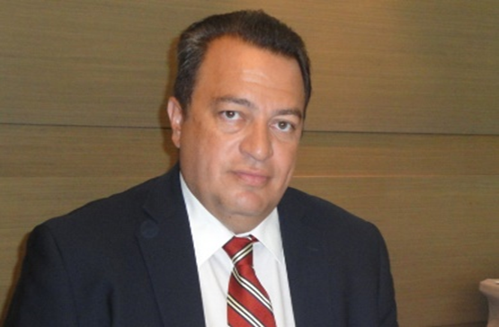
Οι εγκύκλιοι Στυλιανίδη
Το καλοκαίρι του 2008 εκδόθηκαν εγκύκλιοι (ευρύτερα γνωστές ως «εγκύκλιοι Στυλιανίδη») που δημιούργησαν σύγχυση στους διευθυντές των σχολείων και ένταση ανάμεσα στο ΥΠΕΠΘ και τον Συνήγορο του Πολίτη. Πιο συγκεκριμένα στις 10 Ιουλίου, εκδόθηκε εγκύκλιος σύμφωνα με την οποία στην υπεύθυνη δήλωση για την απαλλαγή «θα αναφέρεται η επιθυμία απαλλαγής χωρίς να δηλώνεται ο λόγος της συγκεκριμένης επιλογής».

Slide 5
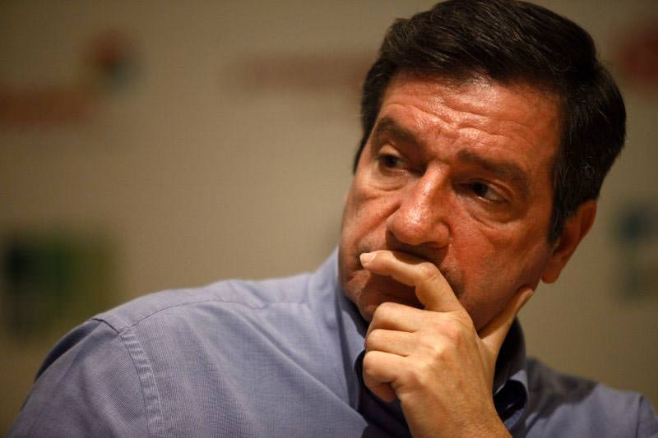
Τον Νοέμβριο ο Συνήγορος του Πολίτη, Γ. Καμίνης, σε επιστολή του] στον Γ. Γούση, (Ειδικό γραμματέα Θεμάτων Σπουδών, Επιμόρφωσης και Καινοτομιών Α'βάθμιας και Β'βάθμιας Εκπαίδευσης) που είχε υπογράψει τις εγκυκλίους, ανέφερε πως διαπιστώθηκε ότι σε αρκετά σχολεία οι διευθυντές ζητούσαν από τους γονείς που αιτούνταν απαλλαγή των παιδιών τους από το μάθημα των Θρησκευτικών να βεβαιώσουν ότι δεν είναι χριστιανοί ορθόδοξοι («αρνητική δήλωση θρησκεύματος») .

Slide 6
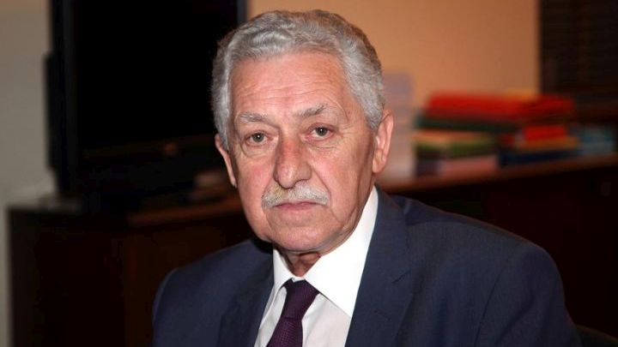
2009-2010
Τον Ιούνιο του 2009 η σχετική εγκύκλιος] ανέφερε ότι το μάθημα είναι υποχρεωτικό «αλλά δίνεται η δυνατότητα απαλλαγής και σε αυτούς που για λόγους συνείδησης δεν επιθυμούν να παρακολουθήσουν το εν λόγω μάθημα». Σε σχετική ερώτηση] του Φ. Κουβέλη η Υφ. Παιδείας, Ε. Χριστοφιλοπούλου απάντησε ότι επειδή έχει παρατηρηθεί κατάχρηση απαλλαγών κυρίως από παιδιά της Γ λυκείου λόγω φόρτου εργασιών ,παραβιάζεται η ίση αντιμετώπιση των παιδιών ακόμα και στο βαθμό απολυτηρίου.

Slide 7
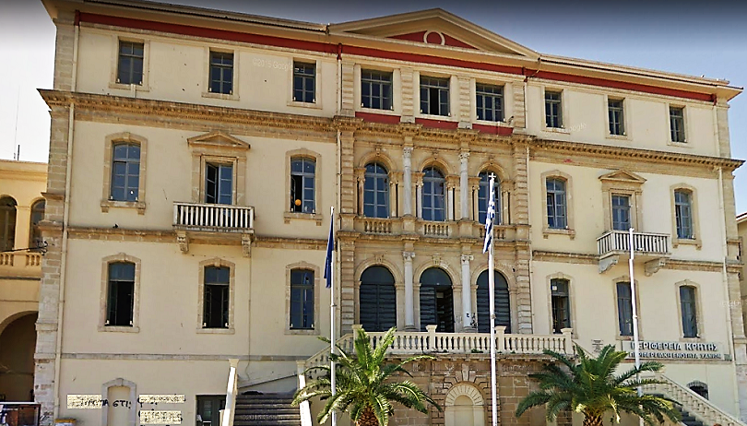
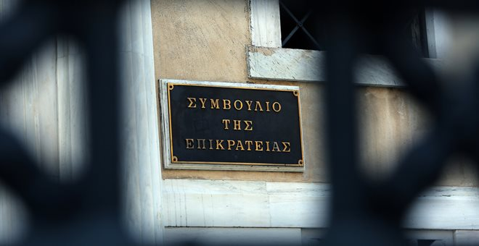
Η απόφαση του Διοικητικού Εφετείου Χανίων
Τον Ιανουάριο του 2011 εννέα θεολόγοι καθηγητές Β'βάθμιας εκπαίδευσης έστειλαν στον Προϊστάμενο της Δ/νσης Β'βάθμιας Εκπαίδευσης Ν. Χανίων αίτηση-υπόμνημα-διαμαρτυρία επειδή η ΕΛΜΕ Χανίων είχε αποστείλει έγγραφο στους διευθυντές των σχολείων «υποκαθιστώντας, ως μη έδει, την Πολιτεία και τον θεσμικό ρόλο της Διεύθυνσης [Β'βάθμιας Εκπαίδευσης Ν. Χανίων]» λόγω του ότι τα παιδιά έκαναν κατάχρηση απαλλαγών για λόγους συνείδησης.

Slide 8
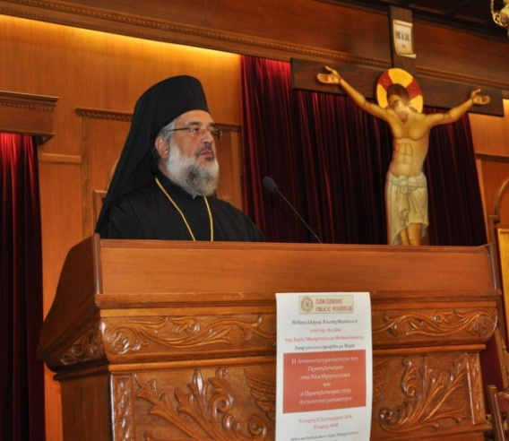
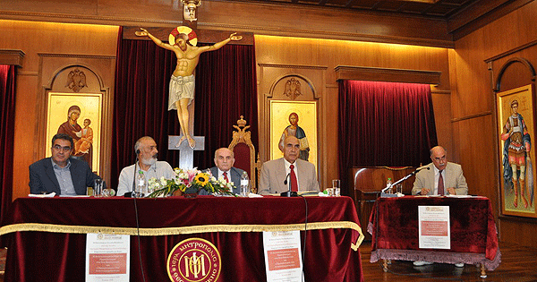
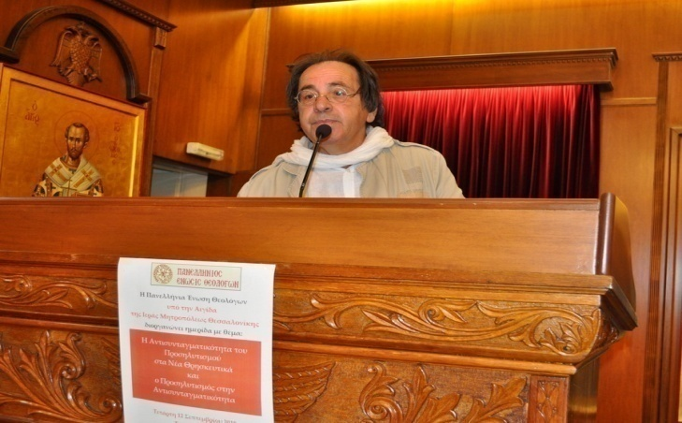
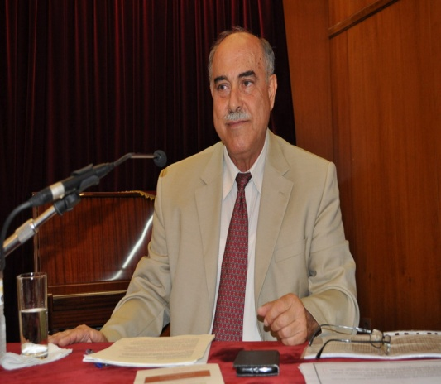
Το ΔΕφ Χανίων έκανε δεκτή την παραπάνω αίτηση επικαλούμενο αποφάσεις του Συμβουλίου της Επικρατείας σύμφωνα με τις οποίες:
η «συντριπτική πλειοψηφία του ελληνικού λαού πρεσβεύει την Ορθόδοξη Χριστιανική Θρησκεία […] ως τούτο άλλωστε μαρτυρείται και από την γενόμενη στην κεφαλίδα του Συντάγματος, επίκληση της Αγίας Τριάδος»
το ορθόδοξο χριστιανικό δόγμα χαρακτηρίζεται «επικρατούσα θρησκεία» στην Ελλάδα κατά το Σύνταγμα[.

Slide 9
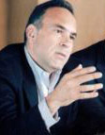
Η εγκύκλιος Αρβανιτόπουλου
Τον Σεπτέμβριο του 2013 ο τότε Υπ. Παιδείας και Θρησκευμάτων, Κ. Αρβανιτόπουλος εξέδωσε εγκύκλιο η οποία στην ουσία παραμένει η ίδια (με το 2002) με τη μόνη διαφορά πως δίνεται διορία 5 ημερών μετά της έναρξης της σχολικής χρονιάς για να συμπληρώσουν οι ενδιαφερόμενοι την δήλωση απαλλαγής.

Slide 10
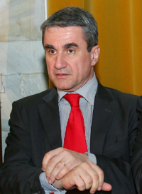
Η εγκύκλιος Λοβέρδου
Στις 23 Ιανουαρίου 2015 ο τότε Υπ. Παιδείας και Θρησκευμάτων, Α. Λοβέρδος εξέδωσε εγκύκλιο σύμφωνα με την οποία απαλλαγή δικαιούνται μόνον οι αλλόθρησκοι και ετερόδοξοι μαθητές, που επικαλούνται λόγους θρησκευτικής συνείδησης και στην υπεύθυνη δήλωση θα πρέπει να αναφέρεται ότι ο μαθητής δεν είναι χριστιανός ορθόδοξος, χωρίς όμως να είναι υποχρεωτική η αναφορά του θρησκεύματός του. Στην ουσία παραμένει το ίδιο μοντέλο.

Slide 11
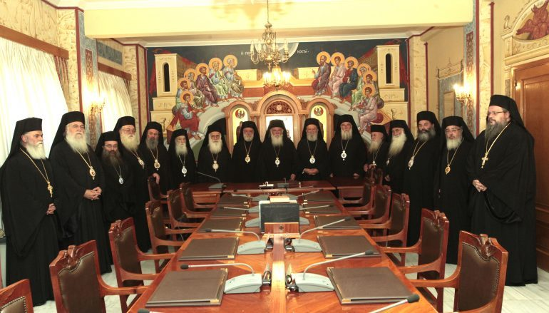
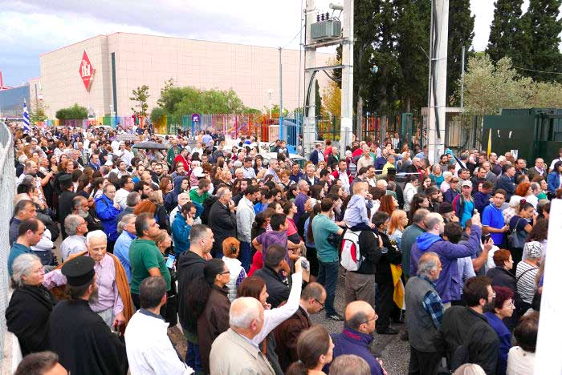
Αντιδράσεις στις εγκυκλίους Στυλιανίδη
Η Ιερά Σύνοδος αλλά και μεμονωμένοι ιεράρχες της Εκκλησίας της Ελλάδας είχαν αντιδράσει έντονα στις εγκυκλίους Στυλιανίδη . Πιο συγκεκριμένα, ο Μητροπολίτης Θεσσαλονίκης Άνθιμος κατηγόρησε το Υπ. Παιδείας ότι καθιστά προαιρετικό το μάθημα των Θρησκευτικών, ότι αν δεν αποσυρθεί η εγκύκλιος «θα το πληρώσουμε πολλαπλώς πάρα πολύ και ιδιαίτερα όλοι εσείς που θα το ψηφίσετε» και κάλεσε τον κόσμο να αντιδράσει]. Ο Μητροπολίτης Καλαβρύτων και Αιγιαλείας Αμβρόσιος κατηγόρησε τους «ψευτοπροοδευτικούς εγκεφάλους του Υπ. Παιδείας» ότι «χωρίς ούτε τα προσχήματα διαλόγου και δημοκρατικών διαδικασιών να κρατήσουν […] αποφασίζουν και διατάσσουν την ουσιαστική κατάργηση του μαθήματος των Θρησκευτικών». Η Διαρκής Ιερά Σύνοδος δεν αναγνώρισε την νομιμότητα των εγκυκλίων και θεώρησε ότι οι εγκύκλιοι ουσιαστικά καθιστούν το μάθημα προαιρετικό.

Slide 12
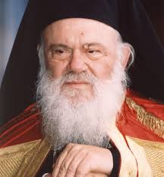
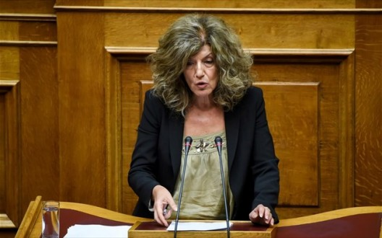
Αντιδράσεις στην πρόθεση απλοποίησης της διαδικασίας απαλλαγής
Τον Σεπτέμβριο του 2015 ο Αρχιεπίσκοπος Ιερώνυμος αντέδρασε έντονα]] στην τοποθέτηση της Αν. Υπ. Παιδείας, Σ. Αναγνωστοπούλου, ότι θα πρέπει να απλοποιηθεί η διαδικασία απαλλαγής από τα Θρησκευτικά]. Πιο συγκεκριμένα φέρεται ότι είχε δηλώσει ότι «δεν είναι δυνατόν να οφείλει να δηλώνει ο μαθητής σε δημόσιο έγγραφο το θρήσκευμά του (ή την ιδιότητα του άθεου), ώστε να εξασφαλίσει την απαλλαγή. Κακώς δεν το αλλάξαμε ως τώρα, θα το αλλάξουμε»]. Ο Αρχιεπίσκοπος Ιερώνυμος σχολίασε ότι η πρόθεση να απλοποιηθεί η διαδικασία απαλλαγής από τα Θρησκευτικά «δεν είναι του Υπουργείου· κάποια κυρία, η οποία έχει ορισμένες ιδέες, της ήρθε στο μυαλό της […] Πρέπει οι Έλληνες επιτέλους να σοβαρευτούμε και να μην ακούμε τις ανοησίες του ενός και του άλλου.»

Slide 13
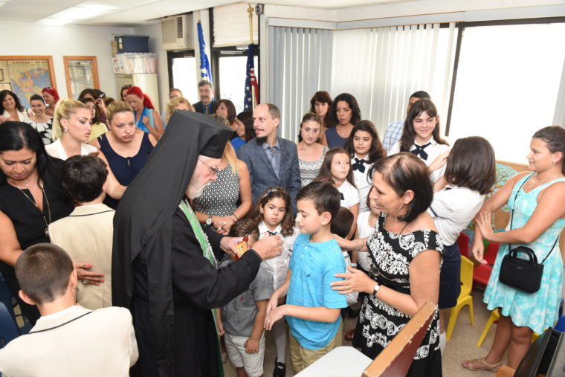
Αντιδράσεις από διευθυντές σχολείων
Κατά καιρούς έχουν γίνει καταγγελίες από γονείς ότι οι διευθυντές κάποιων σχολείων δεν δέχονται τις υπεύθυνες δηλώσεις με τις οποίες αιτούνται την απαλλαγή.

Slide 14
Η εγκύκλιος ορίζει τα εξής:
Το μάθημα των Θρησκευτικών είναι υποχρεωτικό για όλους τους μαθητές (άρ.16, παρ.2 του Συντάγματος) και διδάσκεται στις σχολικές μονάδες Πρωτοβάθμιας και Δευτεροβάθμιας Εκπαίδευσης, σύμφωνα με τα επίσημα υποχρεωτικά αναλυτικά και ωρολόγια προγράμματα, ακολουθεί τους γενικούς σκοπούς της εκπαίδευσης και απευθύνεται σε όλους τους μαθητές.
Ωστόσο, παρέχεται η δυνατότητα σε μη Χριστιανούς Ορθόδοξους μαθητές, δηλαδή αλλόθρησκους ή ετερόδοξους ή άθρησκους, που επικαλούνται λόγους θρησκευτικής συνείδησης, να απαλλαγούν από την παρακολούθησή του.
Συνεπώς, η απαλλαγή από το μάθημα των Θρησκευτικών παρέχεται νόμιμα, αποκλειστικά και μόνο για την προάσπιση της ελευθερίας της θρησκευτικής συνείδησης, όπως προβλέπεται από το Σύνταγμα και περιγράφεται στους οικείους νόμους και στις αποφάσεις των διεθνών και ελληνικών δικαστηρίων.
Επειδή, έχουν παρατηρηθεί φαινόμενα κατάχρησης του δικαιώματος απαλλαγής από τα Θρησκευτικά για λόγους που δεν συνδέονται με την ελευθερία της θρησκευτικής συνείδησης, εφίσταται η προσοχή στους Διευθυντές των σχολικών μονάδων να ελέγχουν την τεκμηρίωση των προβαλλόμενων λόγων, επισημαίνοντας σε κάθε ενδιαφερόμενο τη σοβαρότητα των σχετικών Υπεύθυνων Δηλώσεων και κατόπιν να προβαίνουν στη χορήγηση νόμιμης απαλλαγής του μαθητή, πάντοτε εντός των προβλεπόμενων χρονικών ορίων.
Η προσυπογραφή της Υπεύθυνης Δήλωσης από τον διδάσκοντα είναι απαραίτητη, ώστε να ενημερώνεται για τους μαθητές που θα έχει στην τάξη του στις ώρες του μαθήματος των Θρησκευτικών.
Οι μαθητές που απαλλάσσονται από το μάθημα των Θρησκευτικών δεν έχουν δικαίωμα παραμονής στην τάξη τους κατά τη διάρκεια διεξαγωγής του μαθήματος των Θρησκευτικών αλλά να απασχολούνται σύμφωνα με τα διαλαμβανόμενα στην παρούσα εγκύκλιο.
Η απαλλαγή από το μάθημα των Θρησκευτικών χορηγείται ύστερα από Υπεύθυνη Δήλωση του ν.1599/1986, του ίδιου του μαθητή (αν είναι ενήλικος) ή και των δύο γονέων του (αν είναι ανήλικος), στην οποία θα αναφέρεται ότι ο μαθητής δεν είναι Χριστιανός Ορθόδοξος και εξ αυτού επικαλείται λόγους θρησκευτικής συνείδησης, χωρίς να είναι υποχρεωτική η αναφορά του θρησκεύματος στο οποίο ανήκει, εκτός αν το επιθυμεί.

Slide 15
Μόνον στην περίπτωση που η γονική μέριμνα ασκείται από τον ένα γονέα, αρκεί η υπογραφή του ασκούντος τη γονική μέριμνα. Εφόσον χορηγηθεί απαλλαγή από το μάθημα των Θρησκευτικών για τους ανωτέρω λόγους, στο πεδίο «ΘΡΗΣΚΕΥΜΑ» του Ατομικού Δελτίου μαθητή και του Απολυτήριου Τίτλου, δε θα συμπληρώνεται ένδειξη που να είναι αντίθετη με το περιεχόμενο της Υπεύθυνης Δήλωσης που υποβλήθηκε για τη χορήγηση της απαλλαγής, για το οποίο θα ενημερώνεται και ενυπόγραφα ο/οι υποβάλλων/οντες την Υπεύθυνη Δήλωση.
Για τη χορήγηση της απαλλαγής ακολουθείται παρόμοια διαδικασία με αυτήν που προβλέπεται για αντίστοιχες απαλλαγές μαθητών από μαθήματα (π.δ. 201/1998, π.δ. 104/1979 για την Πρωτοβάθμια και Δευτεροβάθμια Εκπαίδευση αντίστοιχα).
Η παραπάνω Υπεύθυνη Δήλωση του ν.1599/1986, με βεβαιωμένο το γνήσιο της υπογραφής και των δύο γονέων του μαθητή, παραλαμβάνεται από το Διευθυντή του σχολείου εντός αποκλειστικής χρονικής προθεσμίας που διαρκεί από την 1η Σεπτεμβρίου έως και την 20η Σεπτεμβρίου κάθε έτους.
Ο Διευθυντής της σχολικής μονάδας σε συνεργασία με το Σύλλογο των Διδασκόντων, σύμφωνα με τις διατάξεις του ν. 1566/1985 (Α΄ 167) και της υπ΄αριθμ. Φ.353.1/324/105657/Δ1/8-10-2002 (Β΄ 1340) υπουργικής απόφασης, αποφασίζουν κατά περίπτωση για τον τρόπο που απασχολούνται υποχρεωτικά οι απαλλασσόμενοι μαθητές, συντάσσοντας σχετική πράξη (διαφορετικό διδακτικό αντικείμενο σε άλλο τμήμα της ίδιας τάξης, ευέλικτη ζώνη, βιωματικές δράσεις, ερευνητική εργασία κ.α.).
Σε περίπτωση που η συγκεκριμένη τάξη λειτουργεί μόνο με ένα τμήμα, οι μαθητές αυτοί παρακολουθούν εκπαιδευτικό πρόγραμμα που καθορίζεται από το Σύλλογο Διδασκόντων.
Η ισχύς της χορήγησης απαλλαγής είναι ετήσια και ανανεώνεται για κάθε σχολικό έτος με την ίδια διαδικασία. Με την έκδοση της παρούσας εγκυκλίου παύουν να ισχύουν οι με αρ. πρωτ. 91109/Γ2/10-07-08, 104071/Γ2/04-08-08, Φ12/977/109744/Γ1/26-08-08 και 133099/Γ2/19-09-2013 εγκύκλιοι

Slide 16
ΘΕΜΑ: «Ρύθμιση μαθητικών θεμάτων» Το μάθημα των Θρησκευτικών είναι υποχρεωτικό για όλους τους μαθητές (άρ.16, παρ.2 του Συντάγματος) και διδάσκεται στις σχολικές μονάδες Πρωτοβάθμιας και Δευτεροβάθμιας Εκπαίδευσης, σύμφωνα με τα επίσημα υποχρεωτικά αναλυτικά και ωρολόγια προγράμματα, ακολουθεί τους γενικούς σκοπούς της εκπαίδευσης και απευθύνεται σε όλους τους μαθητές. Ωστόσο, παρέχεται η δυνατότητα σε μη Χριστιανούς Ορθόδοξους μαθητές, δηλαδή αλλόθρησκους ή ετερόδοξους ή άθρησκους, που επικαλούνται λόγους θρησκευτικής συνείδησης, να απαλλαγούν από την παρακολούθησή του. Συνεπώς, η απαλλαγή από το μάθημα των Θρησκευτικών παρέχεται νόμιμα, αποκλειστικά και μόνο για την προάσπιση της ελευθερίας της θρησκευτικής συνείδησης, όπως προβλέπεται από το Σύνταγμα και περιγράφεται στους οικείους νόμους και στις αποφάσεις των διεθνών και ελληνικών δικαστηρίων. Επειδή, έχουν παρατηρηθεί φαινόμενα κατάχρησης του δικαιώματος απαλλαγής από τα Θρησκευτικά για λόγους που δεν συνδέονται με την ελευθερία της θρησκευτικής συνείδησης, εφιστάται η προσοχή στους Διευθυντές των σχολικών μονάδων να ελέγχουν την τεκμηρίωση των προβαλλόμενων λόγων, επισημαίνοντας σε κάθε ενδιαφερόμενο τη σοβαρότητα των σχετικών Υπεύθυνων Δηλώσεων και κατόπιν να προβαίνουν στη χορήγηση νόμιμης απαλλαγής του μαθητή, πάντοτε εντός των προβλεπόμενων χρονικών ορίων. Η προσυπογραφή της Υπεύθυνης Δήλωσης από τον διδάσκοντα είναι απαραίτητη, ώστε να ενημερώνεται για τους μαθητές που θα έχει στην τάξη του στις ώρες του μαθήματος των Θρησκευτικών.
ΕΛΛΗΝΙΚΗ ΔΗΜΟΚΡΑΤΙΑ
ΥΠΟΥΡΓΕΙΟ ΠΑΙΔΕΙΑΣ ΚΑΙ ΘΡΗΣΚΕΥΜΑΤΩΝ
----
ΓΕΝΙΚΗ ΔΙΕΥΘΥΝΣΗ ΣΠΟΥΔΩΝ
Π/ΘΜΙΑΣ ΚΑΙ Δ/ΘΜΙΑΣ ΕΚΠΑΙΔΕΥΣΗΣ
----
Ταχ. Δ/νση: Ανδρέα Παπανδρέου 37
Τ.Κ. – Πόλη: 151 80 Μαρούσι
Ιστοσελίδα: http: // www.minedu.gov.gr
Πληροφορίες: Κ. Παπαχρήστος
Α. Παπαδαντωνάκης
Ι. Λιγνός
Τηλέφωνο: 210 344 3605 - 2247 (Π/θμια)
210 344 3272 - 2242 (Δ/θμια Γ/σια, Γ.ΕΛ.)
210 344 3278 - 2229 (Δ/θμια ΕΠΑ.Λ.)
Να διατηρηθεί μέχρι ..................
Βαθμός Ασφαλείας .......... ……
Μαρούσι, 23/01/2015
Αριθ. Πρωτ.: 12773/Δ2
Βαθ. Προτερ. ΕΞ. ΕΠΕΙΓΟΝ
Προς :
1.Διευθύνσεις Π.Ε. και Δ.Ε. της χώρας. Έδρες τους.
2.Σχολικούς Συμβούλους της χώρας.
(μέσω των Περιφερειακών Διευθύνσεων
Εκπαίδευσης της χώρας)
3.Σχολικές μονάδες Π.Ε. και Δ.Ε. της χώρας.
(μέσω των Διευθύνσεων Π.Ε. και Δ.Ε. της χώρας)
Κοιν: Περιφερειακές Διευθύνσεις Εκπαίδευσης της χώρας. Έδρες τους.

Slide 17
Ο Διευθυντής της σχολικής μονάδας σε συνεργασία με το Σύλλογο των Διδασκόντων, σύμφωνα με τις διατάξεις του ν. 1566/1985 (Α΄ 167) και της υπ΄αριθμ. Φ.353.1/324/105657/Δ1/8-10-2002 (Β΄ 1340) υπουργικής απόφασης, αποφασίζουν κατά περίπτωση για τον τρόπο που απασχολούνται υποχρεωτικά οι απαλλασσόμενοι μαθητές, συντάσσοντας σχετική πράξη (διαφορετικό διδακτικό αντικείμενο σε άλλο τμήμα της ίδιας τάξης, ευέλικτη ζώνη, βιωματικές δράσεις, ερευνητική εργασία κ.α.). Σε περίπτωση που η συγκεκριμένη τάξη λειτουργεί μόνο με ένα τμήμα, οι μαθητές αυτοί παρακολουθούν εκπαιδευτικό πρόγραμμα που καθορίζεται από το Σύλλογο Διδασκόντων. Η ισχύς της χορήγησης απαλλαγής είναι ετήσια και ανανεώνεται για κάθε σχολικό έτος με την ίδια διαδικασία. Με την έκδοση της παρούσας εγκυκλίου παύουν να ισχύουν οι με αρ. πρωτ. 91109/Γ2/10-07-08, 104071/Γ2/04-08-08, Φ12/977/109744/Γ1/26-08-08 και 133099/Γ2/19-09-2013 εγκύκλιοι. Εσωτερική διανομή: Ο 1.ΥΠΟΥΡΓΟΣ 2.Γραφείο Υπουργού 3.Γραφείο Υφυπουργού 4.Γραφείο Γενικού Γραμματέα 5. Θρησκευμάτων, κ. Καλαντζή 6.Γραφείο Γενικής Διεύθυνσης 7. Σπουδών Π.Ε. και Δ.Ε. 8ΑΝΔΡΕΑΣ ΛΟΒΕΡΔΟΣ 9.Δ/νση Θρησκευτικής Εκπαίδευσης 10.Δ/νση Επαγγελματικής Εκπαίδευσης 11.Δ/νση ΠΟΔΕΞΜΣ 12.Διεύθυνση Ειδικής Αγωγής 13.Διεύθυνση Σπουδών, Προγραμμάτων και Οργάνωσης Π.Ε., Τμήμα Γ΄ 14.Διεύθυνση Σπουδών, Προγραμμάτων και Οργάνωσης Δ.Ε., Τμήματα Β΄ και Γ΄
Οι μαθητές που απαλλάσσονται από το μάθημα των Θρησκευτικών δεν έχουν δικαίωμα παραμονής στην τάξη τους κατά τη διάρκεια διεξαγωγής του μαθήματος των Θρησκευτικών και δεν πρέπει σε καμία περίπτωση να περιφέρονται εντός ή εκτός του σχολείου ή να απουσιάζουν (αδικαιολόγητα), αλλά να απασχολούνται σύμφωνα με τα διαλαμβανόμενα στην παρούσα εγκύκλιο.
Η απαλλαγή από το μάθημα των Θρησκευτικών χορηγείται ύστερα από Υπεύθυνη Δήλωση του ν.1599/1986, του ίδιου του μαθητή (αν είναι ενήλικος) ή και των δύο γονέων του (αν είναι ανήλικος), στην οποία θα αναφέρεται ότι ο μαθητής δεν είναι Χριστιανός Ορθόδοξος και εξ αυτού επικαλείται λόγους θρησκευτικής συνείδησης, χωρίς να είναι υποχρεωτική η αναφορά του θρησκεύματος στο οποίο ανήκει, εκτός αν το επιθυμεί.
Μόνον στην περίπτωση που η γονική μέριμνα ασκείται από τον ένα γονέα, αρκεί η υπογραφή του ασκούντος τη γονική μέριμνα.
Εφόσον χορηγηθεί απαλλαγή από το μάθημα των Θρησκευτικών για τους ανωτέρω λόγους, στο πεδίο «ΘΡΗΣΚΕΥΜΑ» του Ατομικού Δελτίου μαθητή και του Απολυτήριου Τίτλου, δε θα συμπληρώνεται ένδειξη που να είναι αντίθετη με το περιεχόμενο της Υπεύθυνης Δήλωσης που υποβλήθηκε για τη χορήγηση της απαλλαγής, για το οποίο θα ενημερώνεται και ενυπόγραφα ο/οι υποβάλλων/οντες την Υπεύθυνη Δήλωση.
Για τη χορήγηση της απαλλαγής ακολουθείται παρόμοια διαδικασία με αυτήν που προβλέπεται για αντίστοιχες απαλλαγές μαθητών από μαθήματα (π.δ. 201/1998, π.δ. 104/1979 για την Πρωτοβάθμια και Δευτεροβάθμια Εκπαίδευση αντίστοιχα).
Η παραπάνω Υπεύθυνη Δήλωση του ν.1599/1986, με βεβαιωμένο το γνήσιο της υπογραφής και των δύο γονέων του μαθητή, παραλαμβάνεται από το Διευθυντή του σχολείου εντός αποκλειστικής χρονικής προθεσμίας που διαρκεί από την 1^{η} Σεπτεμβρίου έως και την 20^{η} Σεπτεμβρίου κάθε έτους.

Slide 18
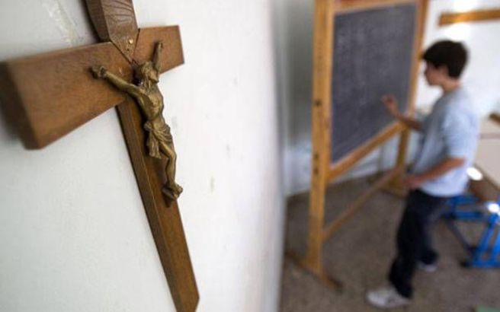
ΠΑΡΑΚΑΤΩ ΘΑ ΠΡΟΣΠΑΘΗΣΩ ΝΑ ΠΑΡΟΥΣΙΑΣΩ ΜΕΡΙΚΕΣ ΥΠΕΥΘΥΝΕΣ ΔΗΛΩΣΕΙΣ ΩΣ ΥΠΟΔΕΙΓΜΑΤΑ ΟΣΟΝ ΑΦΟΡΑ ΓΙΑ ΤΙΣ ΑΠΑΛΛΑΓΕΣ ΤΟΥ ΜΑΘΗΜΑΤΟΣ ΤΩΝ ΘΡΗΣΚΕΥΤΙΚΩΝ

Slide 19
ΕΝΔΕΙΚΤΙΚΕΣ ΥΠΕΥΘΥΝΕΣ ΔΗΛΩΣΕΙΣ ΑΠΑΛΛΑΓΩΝ ΑΠΟ ΤΟ ΜΑΘΗΜΑ ΤΩΝ ΘΡΗΣΚΕΥΤΙΚΩΝ
Ενδεικτικό περιεχόμενο Υπεύθυνης Δήλωσης για Απαλλαγή από τα Θρησκευτικά για μαθητές Δημοτικού Γυμνασίου.
Για λόγους προάσπισης της ελευθερίας της θρησκευτικής μου συνείδησης, δηλώνω υπεύθυνα ότι επιθυμώ την απαλλαγή του παιδιού ή των παιδιών μου(επώνυμο, όνομα ,πατρώνυμο του παιδιού ή των παιδιών)από το μάθημα των Θρησκευτικών(αναφέρονται οι τάξεις των παιδιών Δημοτικού, Γυμνασίου, Λυκείου)επειδή σύμφωνα με τα Νέα Προγράμματα Σπουδών (ΝΠΣ) 2017 2018 του συγκεκριμένου μαθήματος, αξιολογείται ως παρωχημένος ο ορθόδοξος και ομολογιακός χαρακτήρας του μαθήματος ΦΕΚΤεύχος Β’ 2104/19.06.2017 σελ. 21048και Οδηγός Εκπαιδευτικού στα θρησκευτικά Δημοτικού και Γυμνασίου Αναθεωρημένη έκδοση 2014 σελ. 31σε αντίθεση με τονισχύονταΝ.1566/1985πουπροβλέπει οι μαθητές «να διακατέχονται από πίστη προς την πατρίδα και τα γνήσια στοιχεία της ορθόδοξης χριστιανικής παράδοσης. Η ελευθερία της θρησκευτικής τους συνείδησης είναι απαραβίαστη »Επιπλέον τα ΝΠΣ στα θρησκευτικά, συστήνουν στους δασκάλους να αναδείξουν στους μαθητές θετικά τις ποικίλες επινοημένες θρησκείες του κόσμου και απαιτούν απ’ αυτούς την άρνηση της Ορθόδοξης Χριστιανικής τους ιδιότητας (δογματική αποστασιοποίηση)( ΟδηγόςΕκπαιδευτικού στα θρησκευτικά Δημοτικού και Γυμνασίου-Αναθεωρημένη έκδοση2014 σελ. 251)Όλα τα παραπάνω οδηγούν στο συμπέρασμα ότι ο χαρακτήρας του θρησκευτικού μαθήματος έπαψε να είναι, όπως μέχρι τώρα, ορθόδοξος και ομολογιακός. Κάτι που δημοσίως έχουν επιβεβαιώσει οι δύο τελευταίοι υπουργοί Παιδείας της κυβέρνησης στα ΜΜΕΟ κ. Ν. Φίλης στην εφημ. Καθημερινή 2/9/2016δήλωσε«Τα Θρησκευτικά θα είναι πλέον Θρησκειολογία», ενώ ο νυν Υπουργός κ. Κ. Γαβρόγλου συμφωνώντας με τον απελθόντα υπουργό κ. Ν. Φίλη σε συνέντευξή του στην εφημ.Αυγή της 5/11/2016δήλωσε με έμφαση: «–Πείτε μου μία χώρα της Ευρώπης όπου υπάρχει το μάθημα των Θρησκευτικών και διδάσκεται όπως στη χώρα μας »Με όλα αυτά τα δεδομένα είναι φυσικό επακόλουθο , να επηρεάζεται αρνητικά και συστηματικά η θρησκευτική ταυτότητα του παιδιού μου, να θίγεται η θρησκευτική του ισονομία σε σχέση με άλλους Έλληνες που διδάσκονται τα ομολογιακά τους θρησκευτικά και βέβαια το δικαίωμά του στην ελευθερία της θρησκευτικής συνείδησης και ο θρησκευτικός του αυτοπροσδιορισμός(ΦΕΚ Τεύχος Β’ 2104/19.06.2017σελ. 21050) Παρακαλώ τον αξιότιμο κ. Διευθυντή του………….Σχολείου να προβεί σε όλες τις νόμιμες και αναγκαίες για το σκοπό αυτό ενέργειες με βάση και τα όσα ορίζονται στην με Αρ. Πρωτ.12773/Δ2/23-01-2015 Εγκύκλιο του Υπουργείου Παιδείας και Θρησκευμάτων, όπως αυτή ερμηνεύεται από την Απόφαση 94/2015 της Αρχής Προστασίας Δεδομένων Προσωπικού Χαρακτήρα, με βάση την οποία δίνεται το δικαίωμα στους γονείς που δεν επιθυμούν να παρακολουθεί το παιδί τους το μάθηματων Θρησκευτικών ή να υποβάλλουν Υπεύθυνη Δήλωση ότι δεν είναι αυτό Χριστιανός Ορθόδοξος ή εναλλακτικά να ζητούν την απαλλαγή του από την υποχρέωση παρακολούθησης με επίκληση λόγων θρησκευτικής συνείδησης οι οποίοι επιβάλλουν τη μη συμμετοχή του στο μάθημα των Θρησκευτικών. Η απαλλαγή αυτή για λόγους θρησκευτικής συνείδησης ερείδεται στις διατάξεις των άρθρων 2,3,4,5,9Ακαι 13 του Συντάγματος σε συνδυασμό με τις διατάξεις του άρθρου 9 της υπερνομοθετικής ισχύος Ευρωπαϊκής Σύμβασης Δικαιωμάτων του Ανθρώπου και του άρθρου 2 του Πρώτου Προσθέτου Πρωτοκόλλου της. Σε περίπτωση απόρριψης του αιτήματος μου παρακαλώ να μου δοθεί αιτιολογημένη γραπτή απάντηση εντός των νομίμων προθεσμιών επιφυλασσόμενος παντός νόμιμου δικαιώματός μου.
Τόπος, Ημερομηνία
Ο Δηλών/Η Δηλούσα
Σημ.: Οι Υπεύθυνες Δηλώσεις του ν. 1599/1986πρέπει να γίνουν και από τους δύο γονείς και οι υπογραφές τους να έχουν σφραγίδα με το γνήσιο της υπογραφής. Υποβάλλονται στο Διευθυντή του Σχολείου

Slide 20
Με ατομική μου ευθύνη και γνωρίζοντας τις κυρώσεις ⁽³⁾, που προβλέπονται από τις διατάξεις της παρ. 6 του άρθρου 22 του Ν. 1599/1986, δηλώνω ότι:δεν επιθυμώ ο γιος μου ………………. ………………………… μαθητής της …… τάξης να παρακολουθεί το μάθημα των θρησκευτικών και τον εκκλησιασμό του Σχολείου. Την ώρα του μαθήματος των θρησκευτικών μπορεί να απασχολείται στο άλλο τμήμα της τάξης ή ……………………………. Ημερομηνία: ……….20…… Ο – Η Δηλ (Υπογραφή (1) Αναγράφεται από τον ενδιαφερόμενο πολίτη ή Αρχή ή η Υπηρεσία του δημόσιου τομέα, που απευθύνεται η αίτηση. (2) Αναγράφεται ολογράφως. Ημερομηνία: ……….20……
ΥΠΕΥΘΥΝΗ ΔΗΛΩΣΗ
^{(άρθρο 8 Ν.1599/1986)}
ΠΡΟΣ⁽¹⁾: | Το …… Δημοτικό Σχολείο ………………………………………………………..
Ο – Η Όνομα: |  | Επώνυμο:
Όνομα και Επώνυμο Πατέρα:
Όνομα και Επώνυμο Μητέρας:
Ημερομηνία γέννησης⁽²⁾:
Τόπος Γέννησης:
Αριθμός Δελτίου Ταυτότητας: |  | Τηλ:
Τόπος Κατοικίας: |  | Οδός: |  | Αριθ: |  | ΤΚ:
Αρ. Τηλεομοιοτύπου (Fax): |  | Δ/νση Ηλεκτρ. Ταχυδρομείου (Εmail):

Slide 21
Υπενθυμίζουμε ότι, βάσει της εγκυκλίου Λοβέρδου (12773/Δ2 της 23/1/2015 − τελευταία μέρα λειτουργίας των δημόσιων υπηρεσιών πριν από τις εκλογές που θα κέρδιζε οφθαλμοφανώς ο ΣΥΡΙΖΑ), από το μάθημα αυτό απαλλάσσονται εφόσον το ζητήσουν αποκλειστικά και μόνο οι «αλλόθρησκοι, ετερόδοξοι ή άθρησκοι» μαθητές, ενώ οι «Χριστιανοί Ορθόδοξοι» (με κεφαλαίο αυτή τη φορά) είναι υποχρεωμένοι να το παρακολουθήσουν. «Εφιστάται» δε «η προσοχή στους Διευθυντές των σχολικών μονάδων να ελέγχουν την τεκμηρίωση των προβαλλόμενων λόγων, επισημαίνοντας σε κάθε ενδιαφερόμενο τη σοβαρότητα των σχετικών Υπεύθυνων Δηλώσεων». Η προηγούμενη εγκύκλιος, του νεοδημοκράτη Κωνσταντίνου Αρβανιτόπουλου (133099/Γ2 της 19/9/2013) επέτρεπε αντίθετα την εξαίρεση με απλή επίκληση «λόγων θρησκευτικής συνείδησης, χωρίς να είναι υποχρεωτική η αναφορά του θρησκεύματος στο οποίο ανήκει» ο μαθητής.

Slide 22
ΥΠΕΥΘΥΝΗ ΔΗΛΩΣΗ ^{(άρθρο 8 Ν.1599/1986)} Η ακρίβεια των στοιχείων που υποβάλλονται με αυτή τη δήλωση μπορεί να ελεγχθεί με βάση το αρχείο άλλων υπηρεσιών (άρθρο 8 παρ. 4 Ν. 1599/1986)
Με ατομική μου ευθύνη και γνωρίζοντας τις κυρώσεις ⁽³⁾, που προβλέπονται από τις διατάξεις της παρ. 6 του άρθρου 22 του Ν. 1599/1986, δηλώνω ότι: δεν επιθυμώ ο γιος μου ………………. ………………………… μαθητής της …… τάξης να παρακολουθεί το μάθημα των θρησκευτικών και τον εκκλησιασμό του Σχολείου.
Την ώρα του μαθήματος των θρησκευτικών μπορεί να απασχολείται στο άλλο τμήμα της τάξης ή …………………………….
(4)
Ημερομηνία: ……….20……
Ο – Η Δηλ.
(Υπογραφή)
(1) Αναγράφεται από τον ενδιαφερόμενο πολίτη ή Αρχή ή η Υπηρεσία του δημόσιου τομέα, που απευθύνεται η αίτηση.
(2) Αναγράφεται ολογράφως.
(3) «Όποιος εν γνώσει του δηλώνει ψευδή γεγονότα ή αρνείται ή αποκρύπτει τα αληθινά με έγγραφη υπεύθυνη δήλωση του άρθρου 8 τιμωρείται με φυλάκιση τουλάχιστον τριών μηνών. Εάν ο υπαίτιος αυτών των πράξεων σκόπευε να προσπορίσει στον εαυτόν του ή σε άλλον περιουσιακό όφελος βλάπτοντας τρίτον ή σκόπευε να βλάψει άλλον, τιμωρείται με κάθειρξη μέχρι 10 ετών.
(4) Σε περίπτωση ανεπάρκειας χώρου η δήλωση συνεχίζεται στην πίσω όψη της και υπογράφεται από τον δηλούντα ή την δηλούσα.
ΠΡΟΣ⁽¹⁾: | Το …… Δημοτικό Σχολείο ………………………………………………………..
Ο – Η Όνομα: |  | Επώνυμο:
Όνομα και Επώνυμο Πατέρα:
Όνομα και Επώνυμο Μητέρας:
Ημερομηνία γέννησης⁽²⁾:
Τόπος Γέννησης:
Αριθμός Δελτίου Ταυτότητας: |  | Τηλ:
Τόπος Κατοικίας: |  | Οδός: |  | Αριθ: |  | ΤΚ:
Αρ. Τηλεομοιοτύπου (Fax): |  | Δ/νση Ηλεκτρ. Ταχυδρομείου (Εmail):

Slide 23
Ενδεικτικό περιεχόμενο Υπεύθυνης Δήλωσης για Απαλλαγή από τα Θρησκευτικά για μαθητές Δημοτικού-Γυμνασίου
Για λόγους προάσπισης της ελευθερίας της θρησκευτικής μου συνείδησης, δηλώνω υπεύθυνα ότι επιθυμώ την απαλλαγή του παιδιού ή των παιδιών μου
(επώνυμο, όνομα, πατρώνυμο του παιδιού ή των παιδιών)από το μάθημα των Θρησκευτικών(αναφέρονται οι τάξεις των παιδιών Δημοτικού, Γυμνασίου, Λυκείου)επειδή σύμφωνα με τα Νέα Προγράμματα Σπουδών (ΝΠΣ) 2017-2018 του συγκεκριμένου μαθήματος, αξιολογείται ως παρωχημένος ο ορθόδοξος και ομολογιακός χαρακτήρας του μαθήματος (ΦΕΚ Τεύχος Β’ 2104/19.06.2017 σελ. 21048 και Οδηγός Εκπαιδευτικού στα θρησκευτικά Δημοτικού και Γυμνασίου-Αναθεωρημένη έκδοση 2014 σελ. 31 )σε αντίθεση με τον ισχύοντα Ν. 1566/1985 που προβλέπει οι μαθητές «να διακατέχονται από πίστη προς την πατρίδα και τα γνήσια στοιχεία της ορθόδοξης χριστιανικής παράδοσης. Η ελευθερία της θρησκευτικής τους συνείδησης είναι απαραβίαστη» Επιπλέον τα ΝΠΣ στα θρησκευτικά, συστήνουν στους δασκάλους να αναδείξουν στους μαθητές θετικά τις ποικίλες επινοημένες θρησκείες του κόσμου και απαιτούν απ’ αυτούς την άρνηση της Ορθόδοξης Χριστιανικής τους ιδιότητας (δογματική αποστασιοποίηση)(Οδηγός Εκπαιδευτικού στα θρησκευτικά Δημοτικού και Γυμνασίου-Αναθεωρημένη έκδοση 2014 σελ. 251) Όλα τα παραπάνω οδηγούν στο συμπέρασμα ότι ο χαρακτήρας του θρησκευτικού μαθήματος έπαψε να είναι, όπως μέχρι τώρα, ορθόδοξος και ομολογιακός .Κάτι που δημοσίως έχουν επιβεβαιώσει οι δύο τελευταίοι υπουργοί Παιδείας της κυβέρνησης στα ΜΜΕ Ο κ. Ν. Φίλης στην εφημ. Καθημερινή 2/9/2016 δήλωσε «Τα Θρησκευτικά θα είναι πλέον Θρησκειολογία», ενώ ο νυν Υπουργός κ. Κ. Γαβρόγλου συμφωνώντας με τον απελθόντα υπουργό κ. Ν. Φίλη σε συνέντευξή του στην εφημ. Αυγή της 5/11/2016 δήλωσε με έμφαση: «–Πείτε μου μία χώρα της Ευρώπης όπου υπάρχει το μάθημα των Θρησκευτικών και διδάσκεται όπως στη χώρα μας» Με όλα αυτά τα δεδομένα είναι φυσικό επακόλουθο , να επηρεάζεται αρνητικά και συστηματικά η θρησκευτική ταυτότητα του παιδιού μου, να θίγεται η θρησκευτική του ισονομία σε σχέση με άλλους Έλληνες που διδάσκονται τα ομολογιακά τους θρησκευτικά και βέβαια το δικαίωμά του στην ελευθερία της θρησκευτικής συνείδησης και ο θρησκευτικός του αυτοπροσδιορισμός (ΦΕΚ Τεύχος Β’ 2104/19.06.2017 σελ. 21050)
Παρακαλώ τον αξιότιμο κ. Διευθυντή του………….Σχολείου να προβεί σε όλες τις νόμιμες και αναγκαίες για το σκοπό αυτό ενέργειες με βάση και τα όσα ορίζονται στην με Αρ. Πρωτ.12773/Δ2/23-01-2015 Εγκύκλιο του Υπουργείου Παιδείας και Θρησκευμάτων, όπως αυτή ερμηνεύεται από την Απόφαση 94/2015 της Αρχής Προστασίας Δεδομένων Προσωπικού Χαρακτήρα, με βάση την οποία δίνεται το δικαίωμα στους γονείς που δεν επιθυμούν να παρακολουθεί το παιδί τους το μάθημα των Θρησκευτικών ή να υποβάλλουν Υπεύθυνη Δήλωση ότι δεν είναι αυτό Χριστιανός Ορθόδοξος ή εναλλακτικά να ζητούν την απαλλαγή του από την υποχρέωση παρακολούθησης με επίκληση λόγων θρησκευτικής συνείδησης οι οποίοι επιβάλλουν τη μη συμμετοχή του στο μάθημα των Θρησκευτικών. Η απαλλαγή αυτή για λόγους θρησκευτικής συνείδησης ερείδεται στις διατάξεις των άρθρων 2,3,4,5,9^{Α}και 13 του Συντάγματος σε συνδυασμό με τις διατάξεις του άρθρου 9 της υπερνομοθετικής ισχύος Ευρωπαϊκής Σύμβασης Δικαιωμάτων του Ανθρώπου και του άρθρου 2 του Πρώτου Προσθέτου Πρωτοκόλλου της. Σε περίπτωση απόρριψης του αιτήματος μου παρακαλώ να μου δοθεί αιτιολογημένη γραπτή απάντηση εντός των νομίμων προθεσμιών επιφυλασσόμενος παντός νόμιμου δικαιώματός μου.
Τόπος, Ημερομηνία
Ο Δηλών/Η Δηλούσα
(υπογραφή) Όνομα και Επώνυμο γονέα
Σημ.: Οι Υπεύθυνες Δηλώσεις του ν. 1599/1986 πρέπει να γίνουν και από τους δύο γονείς και οι υπογραφές τους να έχουν σφραγίδα με το γνήσιο της υπογραφής. Υποβάλλονται στο Διευθυντή του Σχολείου

Slide 24
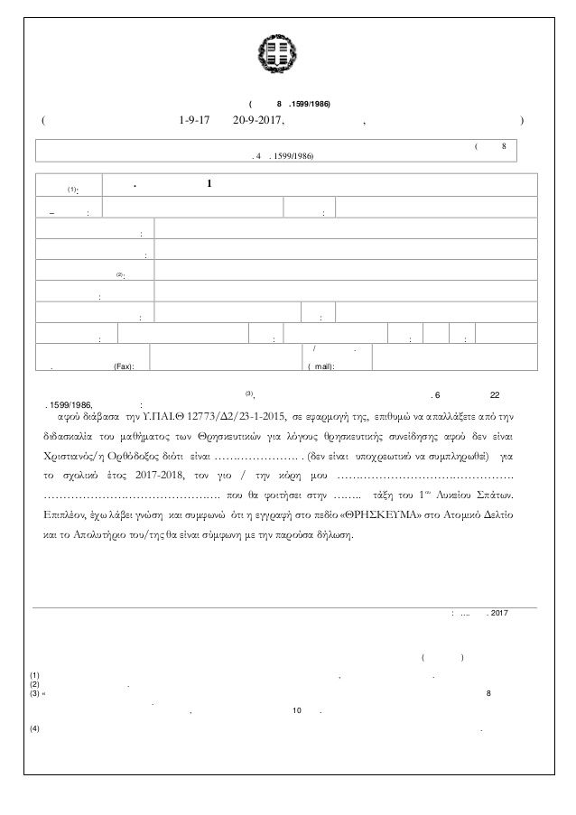
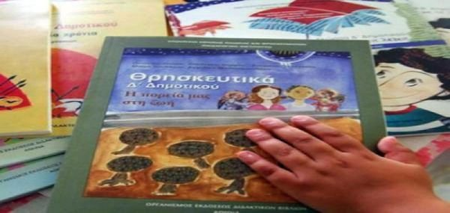
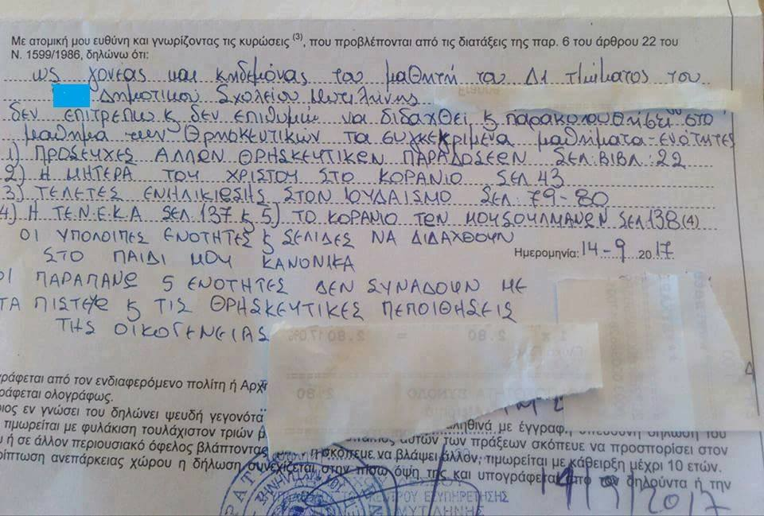

Slide 25
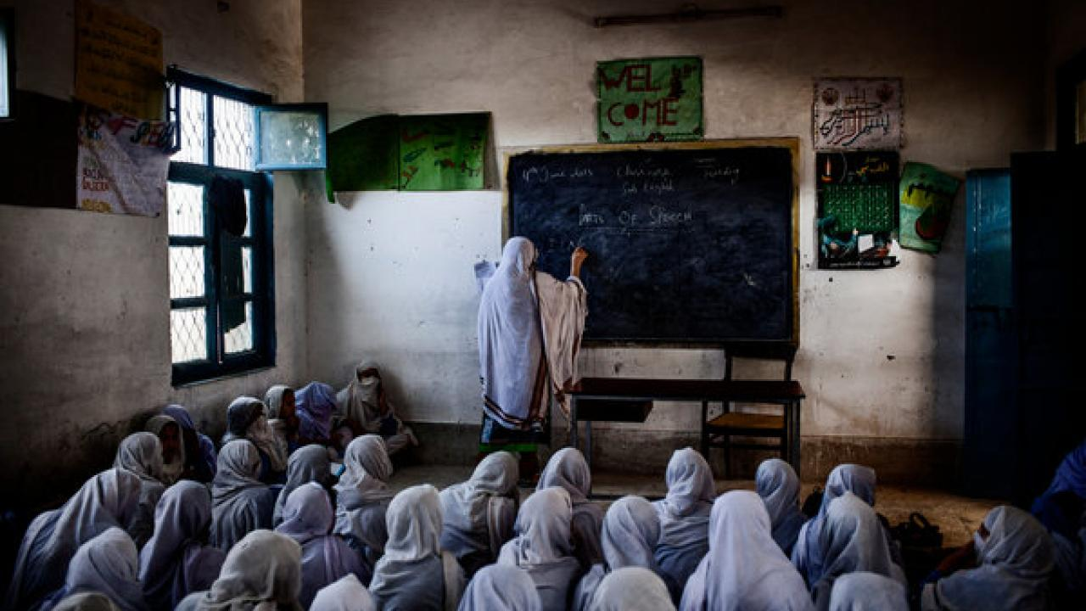
«Έγκριση απαλλαγής ορθόδοξου χριστιανού μαθητή από το μάθημα των θρησκευτικών δεν είναι δυνατή", ανεξιθρησκεία είπατε;...

